Slide 1
פרויקט 13 - סכרת
מגישים:
יואל אבקסיס
אביב אלדד
נבון סהלו
אלחנן ששון

Slide 2
סֻכֶּרֶת היא מחלה מטבולית המתאפיינת בריכוז גבוה של גלוקוז בדם.
המטרה: לחזות האם לחולה נתון יש סכרת
הנתונים: מדידות הקשורות להריונות, גלוקוז, לחץ דם, עובי העור, אינסולין, BMI, DiabetesPedigree Function וגיל

Slide 3
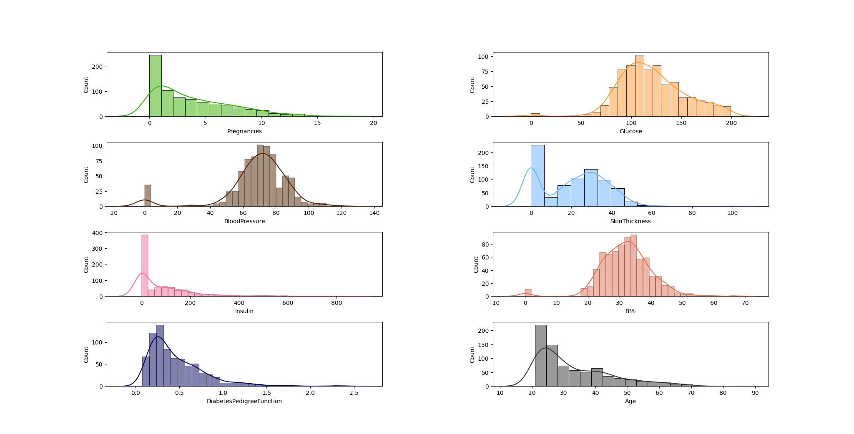
Raw Data Distribution
ניתן לראות כי עבור הפיצ'רים השונים ישנם ערכים לא תקינים, כמו למשל רמת אינסולין, לחץ דם ועובי עור 0 או outliers כמו BMI > 40. במקרים כאלו אפשר לבחור להוריד את הנדגמים בעלי הערכים הבעייתיים ממאגר הנתונים, אך מכיוון שכאן מדובר בכמות משמעותית של נדגמים, בחרנו להחליף את הערכים הבעייתיים בערך הממוצע (בניקוי הבעייתיים).

Slide 4
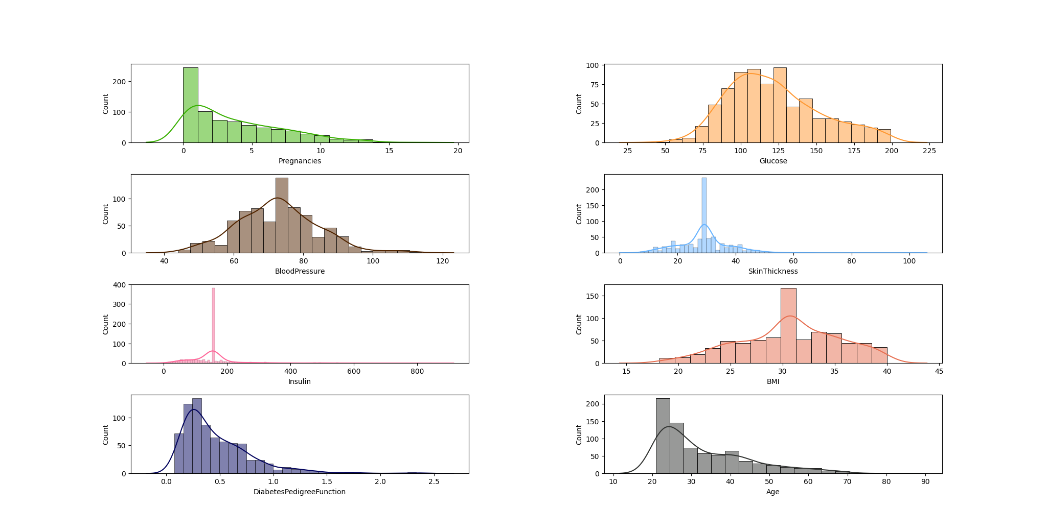
Cleaned Data Distribution
לאחר הניקוי ניתן לראות שכל הערכים הקיימים תקינים לוגית, שצמצמנו את כמות ה Outliers ב BMI ושהמדדים שניתן היה לצפות שיציגו התפלגות נורמלית באמת מציגים התפלגות כזו.

Slide 5
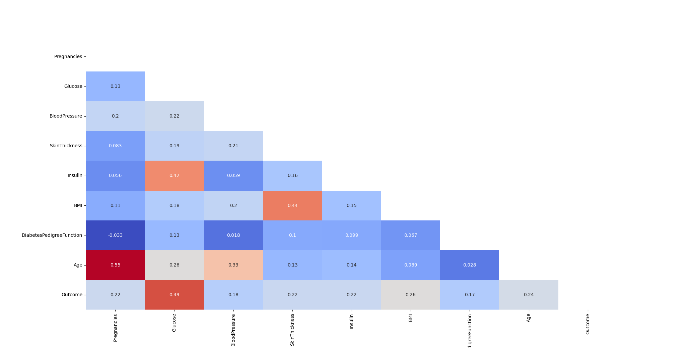
Correlation Matrix
בעזרת ה Correlation Matrix ניתן לראות כמה הפיצ'רים השונים תלויים אחד בשני. כמו שניתן היה לצפות, הפיצ'ר בעל הקשר הכי חזק לתוצאה הוא רמת הגלוקוז בדם, שאכן משמש כמדד העיקרי לקיום סכרת ומצבה. ניסיתי לשחק קצת בשאר הקשרים שיש בין הפיצ'רים – למשל להוריד את הפיצ'רים עם הקשר החלש לתוצאה ולראות אם משתפרים (לא, אבל גם לא פוגעים מהותית בתוצאה, אז אולי שווה לציין כי זה יכול לחסוך זמן) או לרוץ רק עם גלוקוז (לא טוב)
אפשר גם לנסות לרוץ בלי אינסולין כי הוא גם ככה קשור חזק לגלוקוז.

Slide 6
We didn’t use k-means because it’s an unsupervised
We used MLPClassifier in neural network and not MLPRegressor because it’s a classification problem
Algorithms results
לבדוק שכל מה ששמנו נכון (מבחינת טריין וטסט)

Slide 7
Check the outliers / Consider to rid off
להוריד עמודות לא רלוונטיות – לפי הממוצע, כלומר אם יש יותר מ75 אחוז למשל אז להוריד את העמודה
להוריד עמודה של הריונות – מוטה?
לשקול לשנות ערכים באלגוריתמים כמו דרגה בפולינומי, מספר עצים ביער, hidden layer with 10 neurons חלוקה של אימון וטסט

Slide 8
re-running the algorithm

